Slide 1
Kính chào quý thầy cô

Slide 2
Mở rộng vốn từ: Bảo vệ môi trường
1. Qua đoạn văn sau, em hiểu “khu bảo tồn đa dạng sinh học” là gì?
Rừng nguyên sinh Nam Cát Tiên là khu bảo tồn đa dạng sinh học với ít nhất 55 loài động vật có vú, hơn 300 loài chim, 40 loài bò sát, rất nhiều loài lưỡng cư và cá nước ngọt…Thảm thực vật ở đây rất phong phú. Hàng trăm loại cây khác nhau làm thành các loại rừng: rừng thường xanh, rừng bán thường xanh, rừng tre, rừng hỗn hợp.

Slide 3
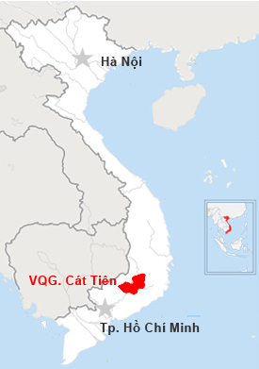
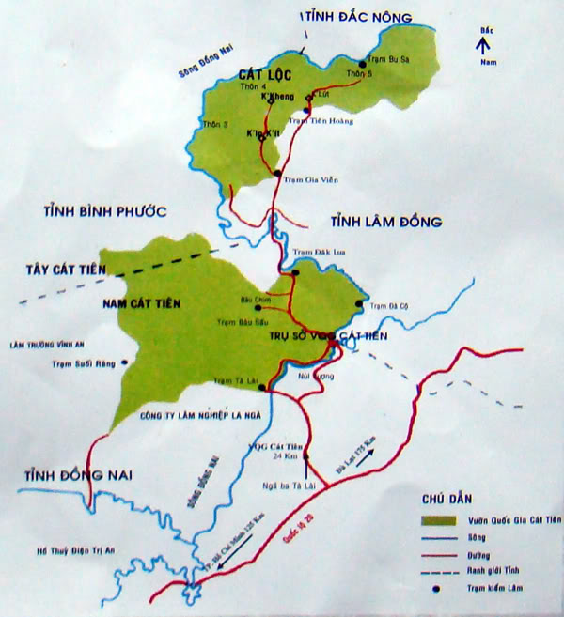
Luyện từ và câu
Mở rộng vốn từ: Bảo vệ môi trường

Slide 4
Luyện từ và câu
Mở rộng vốn từ: Bảo vệ môi trường
Rừng nguyên sinh Nam Cát Tiên là khu bảo tồn đa dạng sinh học với ít nhất 55 loài động vật có vú, hơn 300 loài chim, 40 loài bò sát, rất nhiều loài lưỡng cư và cá nước ngọt ... Thảm thực vật ở đây rất phong phú. Hàng trăm loại cây khác nhau làm thành các loại rừng: rừng thường xanh, rừng bán thường xanh, rừng tre, rừng hỗn hợp.
1. Qua đoạn văn sau, em hiểu “khu bảo tồn đa dạng sinh học” là gì?

Slide 5
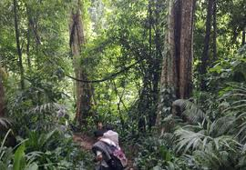
Luyện từ và câu
Mở rộng vốn từ: Bảo vệ môi trường
Rừng nguyên sinh

Slide 6
Luyện từ và câu
Mở rộng vốn từ: Bảo vệ môi trường
1. Qua đoạn văn sau, em hiểu “khu bảo tồn đa dạng sinh học” là gì?
Rừng nguyên sinh Nam Cát Tiên là khu bảo tồn đa dạng sinh học với ít nhất 55 loài động vật có vú, hơn 300 loài chim, 40 loài bò sát, rất nhiều loài lưỡng cư và cá nước ngọt ... Thảm thực vật ở đây rất phong phú. Hàng trăm loại cây khác nhau làm thành các loại rừng: rừng thường xanh, rừng bán thường xanh, rừng tre, rừng hỗn hợp.

Slide 7
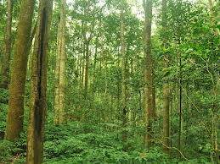
Luyện từ và câu
Mở rộng vốn từ: Bảo vệ môi trường
Rừng thường xanh

Slide 8
Luyện từ và câu
Mở rộng vốn từ: Bảo vệ môi trường
1. Qua đoạn văn sau, em hiểu “khu bảo tồn đa dạng sinh học” là gì?
Rừng nguyên sinh Nam Cát Tiên là khu bảo tồn đa dạng sinh học với ít nhất 55 loài động vật có vú, hơn 300 loài chim, 40 loài bò sát, rất nhiều loài lưỡng cư và cá nước ngọt ... Thảm thực vật ở đây rất phong phú. Hàng trăm loại cây khác nhau làm thành các loại rừng: rừng thường xanh, rừng bán thường xanh, rừng tre, rừng hỗn hợp.

Slide 9
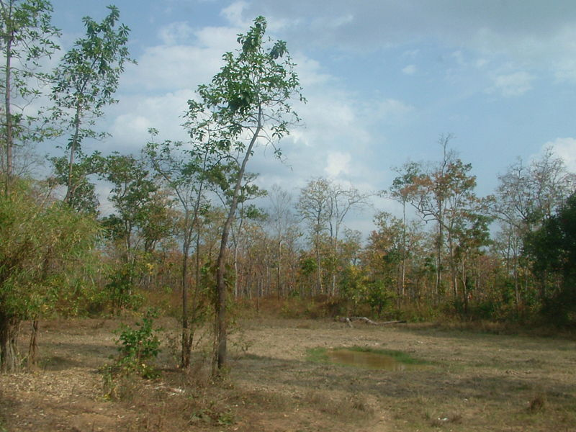
Luyện từ và câu
Mở rộng vốn từ: Bảo vệ môi trường
Rừng bán thường xanh

Slide 10
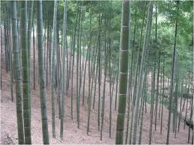
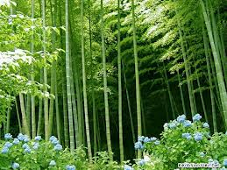
Luyện từ và câu
Mở rộng vốn từ: Bảo vệ môi trường
Rừng tre

Slide 11
Luyện từ và câu
Mở rộng vốn từ: Bảo vệ môi trường
1. Qua đoạn văn sau, em hiểu “khu bảo tồn đa dạng sinh học” là gì?
Rừng nguyên sinh Nam Cát Tiên là khu bảo tồn đa dạng sinh học với ít nhất 55 loài động vật có vú, hơn 300 loài chim, 40 loài bò sát, rất nhiều loài lưỡng cư và cá nước ngọt ... Thảm thực vật ở đây rất phong phú. Hàng trăm loại cây khác nhau làm thành các loại rừng: rừng thường xanh, rừng bán thường xanh, rừng tre, rừng hỗn hợp.

Slide 12
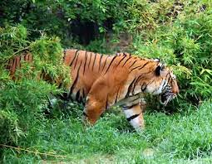
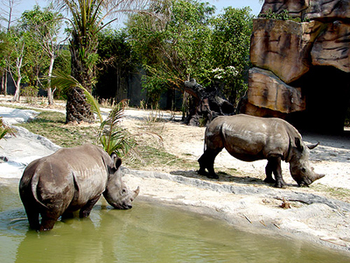
Luyện từ và câu
Mở rộng vốn từ: Bảo vệ môi trường
Hổ
Tê giác
Động vật có vú

Slide 13
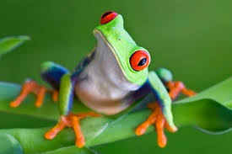
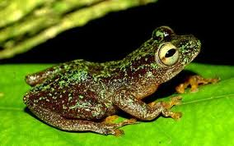
Luyện từ và câu
Mở rộng vốn từ: Bảo vệ môi trường
Động vật lưỡng cư

Slide 14
Luyện từ và câu
Mở rộng vốn từ: Bảo vệ môi trường
1. Qua đoạn văn sau, em hiểu “khu bảo tồn đa dạng sinh học” là gì?
Rừng nguyên sinh Nam Cát Tiên là khu bảo tồn đa dạng sinh học với ít nhất 55 loài động vật có vú, hơn 300 loài chim, 40 loài bò sát, rất nhiều loài lưỡng cư và cá nước ngọt ... Thảm thực vật ở đây rất phong phú. Hàng trăm loại cây khác nhau làm thành các loại rừng: rừng thường xanh, rừng bán thường xanh, rừng tre, rừng hỗn hợp.

Slide 15
Luyện từ và câu
Mở rộng vốn từ: Bảo vệ môi trường
1. Qua đoạn văn sau, em hiểu “khu bảo tồn đa dạng sinh học” là gì?
Rừng nguyên sinh Nam Cát Tiên là khu bảo tồn đa dạng sinh học với ít nhất 55 loài động vật có vú, hơn 300 loài chim, 40 loài bò sát, rất nhiều loài lưỡng cư và cá nước ngọt ... Thảm thực vật ở đây rất phong phú. Hàng trăm loại cây khác nhau làm thành các loại rừng: rừng thường xanh, rừng bán thường xanh, rừng tre, rừng hỗn hợp.

Slide 16
Luyện từ và câu
Mở rộng vốn từ: Bảo vệ môi trường
Bài 2: Xếp các từ ngữ chỉ hành động nêu trong ngoặc đơn vào nhóm thích hợp:
a) Hành động bảo vệ môi trường
b) Hành động phá hoại môi trường
(phá rừng, trồng cây, đánh cá bằng mìn, trồng rừng, xả rác bừa bãi, đốt nương, săn bắn thú rừng, phủ xanh đồi trọc, đánh cá bằng điện, buôn bán động vật hoang dã)
Hành động bảo vệ môi trường | Hành động phá hoại môi trường
...................................................................................... | ......................................................................................

Slide 17
Luyện từ và câu
Mở rộng vốn từ: Bảo vệ môi trường
Bài 2:
Hành động bảo vệ môi trường | Hành động phá hoại môi trường
trồng cây, trồng rừng, phủ xanh đồi trọc | phá rừng, đánh cá bằng mìn, xả rác bừa bãi, đốt nương, săn bắn thú rừng, đánh cá bằng điện, buôn bán động vật hoang dã

Slide 18
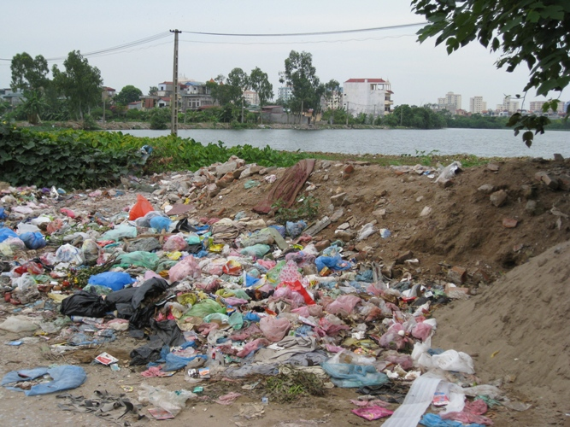
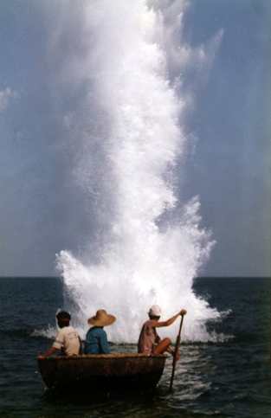
Luyện từ và câu
Mở rộng vốn từ: Bảo vệ môi trường
Xả rác bừa bãi
Đánh cá bằng mìn

Slide 19
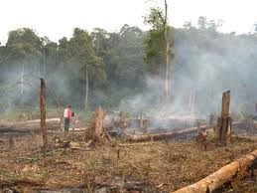
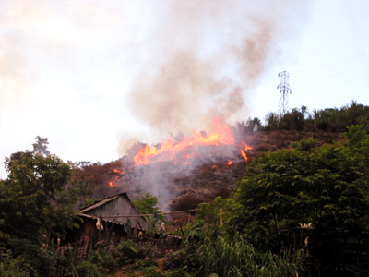
Luyện từ và câu
Mở rộng vốn từ: Bảo vệ môi trường
Phá rừng
Đốt nương

Slide 20
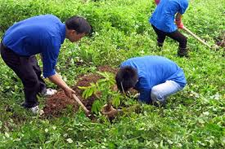
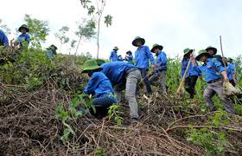
Luyện từ và câu
Mở rộng vốn từ: Bảo vệ môi trường
Trồng cây

Slide 21
Luyện từ và câu
Mở rộng vốn từ: Bảo vệ môi trường
Bài 3: Chọn một trong các cụm từ ở bài tập 2 làm đề tài (M: phủ xanh đồi trọc), em hãy viết một đoạn văn khoảng 5 câu về đề tài đó.

Slide 22
Luyện từ và câu
Mở rộng vốn từ: Bảo vệ môi trường
Bài 3: Chọn một trong các cụm từ ở bài tập 2 làm đề tài (M: phủ xanh đồi trọc), em hãy viết một đoạn văn khoảng 5 câu về đề tài đó.
Gợi ý:
+ Viết về đề tài nào (hành động nào)?
+ Tác dụng hoặc tác hại của hành động đó?
+ Hành động đó đáng khen hay đáng chê? Tại sao?
+ Làm thế nào để bảo vệ môi trường và ngăn chặn việc phá hoại môi trường?

Slide 23
Luyện từ và câu
Mở rộng vốn từ: Bảo vệ môi trường
b) Bài tập trắc nghiệm:
1) Trong các hành động sau, hành động nào là bảo vệ môi trường?
A) Săn bắn thú rừng
B) Trồng cây
C) Phá rừng làm nương rẩy
D) Xả rác bừa bãi

Slide 24
Luyện từ và câu
Mở rộng vốn từ: Bảo vệ môi trường
b) Bài tập trắc nghiệm:
2) Khu bảo tồn đa dạng sinh học là:
A) Nơi lưu giữ các loài động vật
B) Nơi lưu giữ nhiều loài động vật và loài cá
C) Nơi lưu giữ nhiều loài động vật và thực vật.
D) Nơi lưu giữ nhiều loài thực vật

